Slide 2
www.setadiran.ir

Slide 3
سفارش مستقیم (خدمت/ کالا)

Slide 4
فرآیند سفارش مستقیم خدمت/کالا
سفارش مستقیم خدمت/کالا
دریافت خدمت/کالا
پرداخت ها
الحاقیه سفارش
ارزیابی تامین کننده
گزارش ها

Slide 5
سفارش مستقیم خدمت/کالا

Slide 6
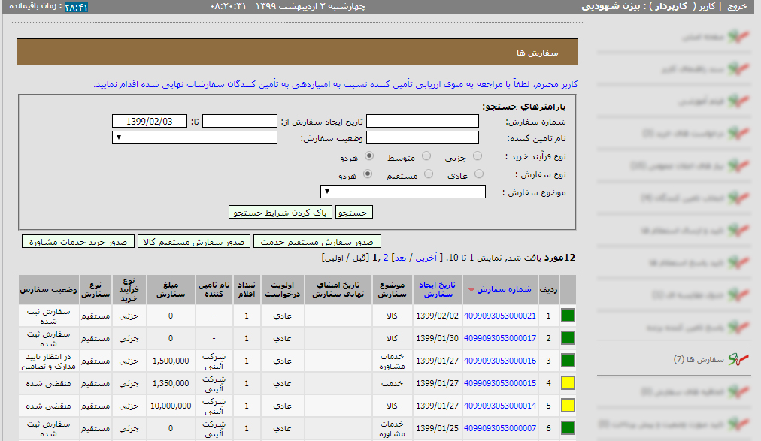
کارتـابل کارپرداز– سفارش مستقیم خدمت/کالا
سفارش مستقیم خدمت/کالا
جهت سفارش مستقیم خدمت/کالا ، وارد کارتابل کارپرداز شده و از منوی سمت راست بر روی قسمت سفارش ها کلیک نمایید.
لیست سفارش ها
جهت مشاهده ی سفارش های ثبت شده بر روی لینک شماره ی سفارش کلیک نمایید.
صدور سفارش مستقیم خدمات
جهت صدور سفارش خدمات ، بر روی کلید صدور سفارش مستقیم خدمات کلیک نمایید.

Slide 7
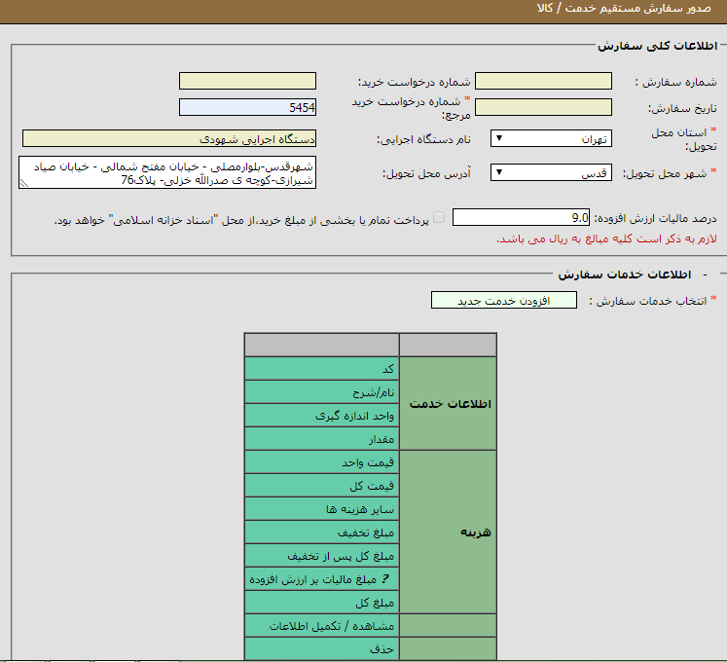
کارتـابل کارپرداز– سفارش مستقیم خدمت/کالا
شماره درخواست خرید مرجع
شماره درخواست خرید فیزیکی (ایجاد شده داخل دستگاه های اجرایی خریدار خود) را درج نمایید.
اسناد خزانه اسلامی
در صورت انتخاب این قسمت ، تمامی و یا قسمتی از مبلغ خرید را از ) اسناد خزانه اسلامی ( پرداخت میگردد.
* نکته : این قسمت پس از تکمیل اطلاعات فرم و با زدن کلید ثبت در انتهای صفحه فعال می گردد.

Slide 8
کارتـابل کارپرداز– سفارش مستقیم خدمت/کالا
افزودن خدمت جدید
جهت ثبت سفارش، در ابتدا نیاز به جستجو و ثبت خدمت مورد نظر می باشد. جهت انتخاب خدمت بر روی کلید افزودن خدمت جدید کلیک نمایید.

Slide 9
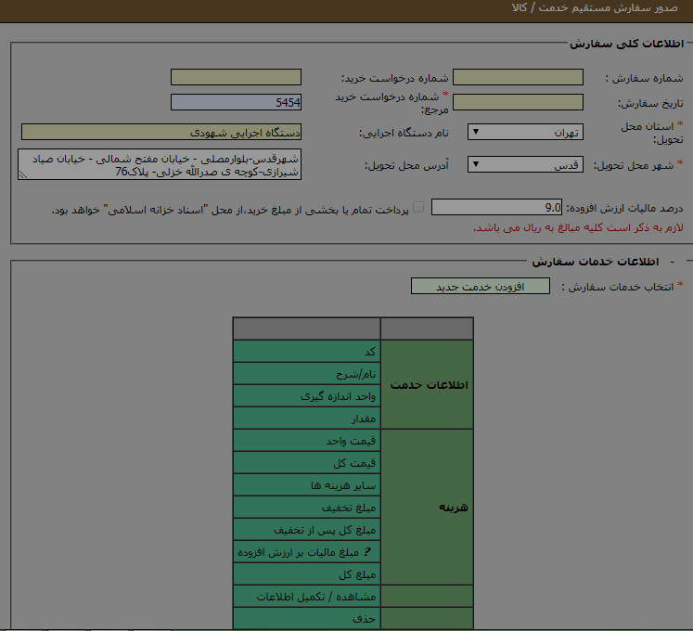
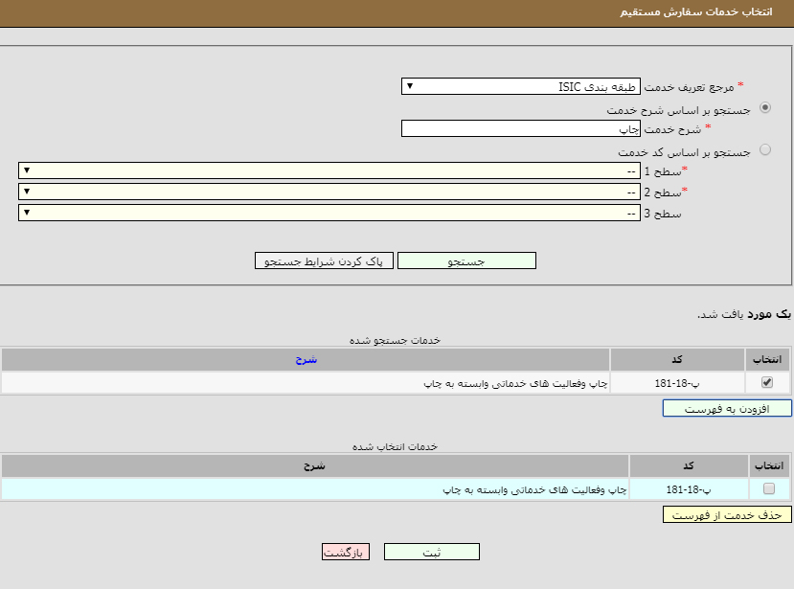
کارتـابل کارپرداز– سفارش مستقیم خدمت/کالا
شرح خدمت/کد خدمت
از دو روش جستجو بر اساس شرح خدمت و یا جستجو بر اساس کد خدمت امکان جستجو خدمت مورد نظر وجود دارد.
افزودن به فهرست
پس از جستجو خدمت مورد نظر با انتخاب تیک خدمت و سپس با فشردن کلید افزودن به فهرست ، خدمت انتخاب شده به لیست (خدمات انتخاب شده) اضافه می گردد.
ثبت
پس از انتخاب خدمت بر روی کلید ثبت و سپس کلید بازگشت کلیک نمایید تا خدمت مورد نظر به فرم سفارش اضافه گردد.

Slide 10
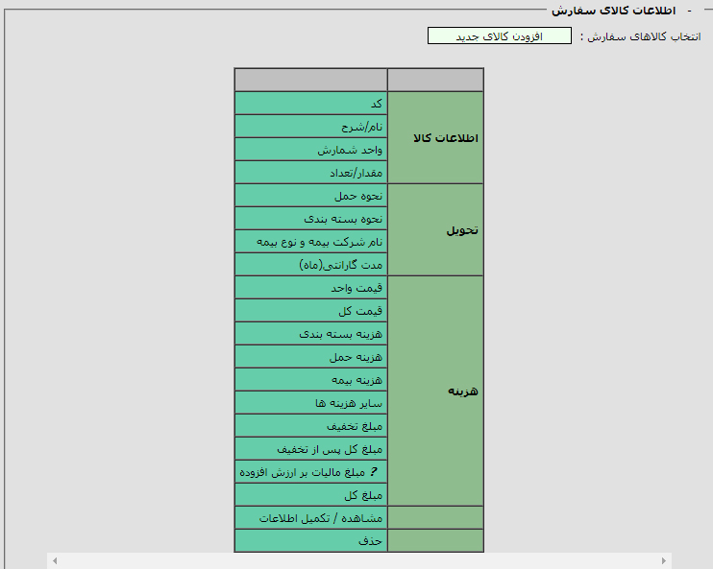
کارتـابل کارپرداز– سفارش مستقیم خدمت/کالا
افزودن کالای جدید
جهت افزودن کالا به فرم سفارش بر روی کلید افزودن کالای جدید کلیک نمایید.

Slide 11
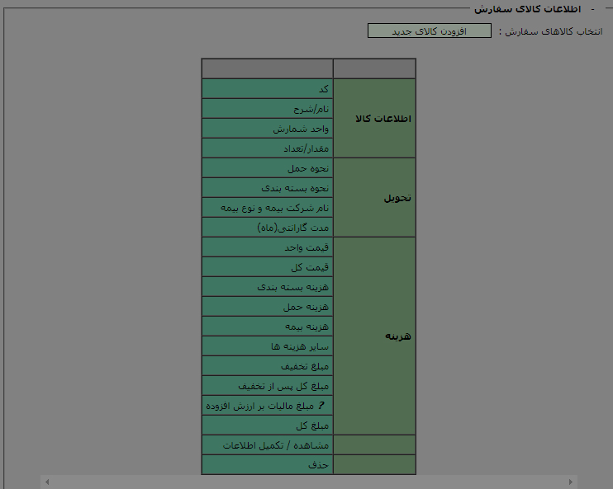
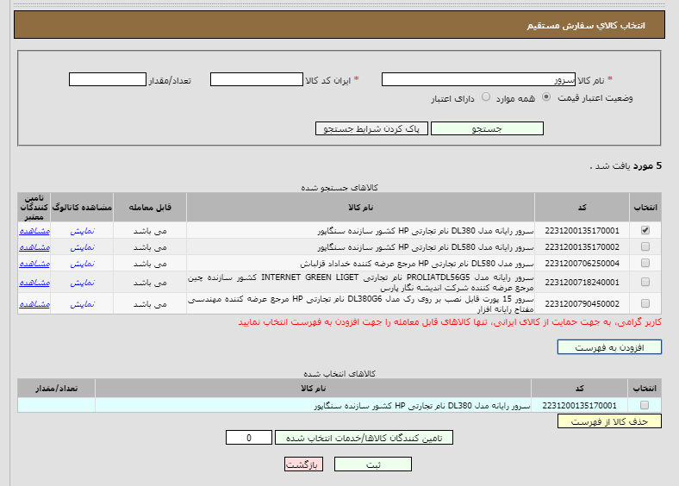
کارتـابل کارپرداز– سفارش مستقیم خدمت/کالا
نام کالا
جهت جستجو کالای مورد نظر از قسمت نام کالا و یا ایران کد کالا می توانید اقدام به جستجو کالا نمایید.
* نکته : در صورت انتخاب گزینه دارای اعتبار، آن دسته از کالاهایی که قیمت های ارائه شده توسط تامین کنندگان آن، در روز جاری معتبر باشند، نمایش داده می شود.
در صورتی که قیمت معتبر برای کالا، مد نظر نباشد، می توانید از گزینه (همه موارد) استفاده نمایید.
ثبت کالا
پس از جستجو، کالای مورد نظر را انتخاب نموده و بر روی کلید افزودن به فهرست و سپس بر روی کلید ثبت کلیک نمایید.

Slide 12
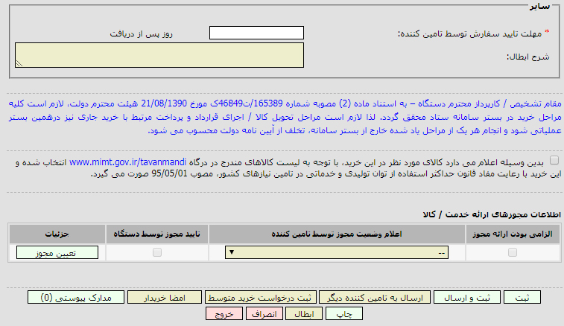
کارتـابل کارپرداز– سفارش مستقیم خدمات/کالا
ثبت
پس از انتخاب خدمت و کالای مورد نظر ، به فرم ثبت سفارش بازگشته و جهت ثبت تغییرات بر روی کلید ثبت کلیک نمایید.

Slide 13
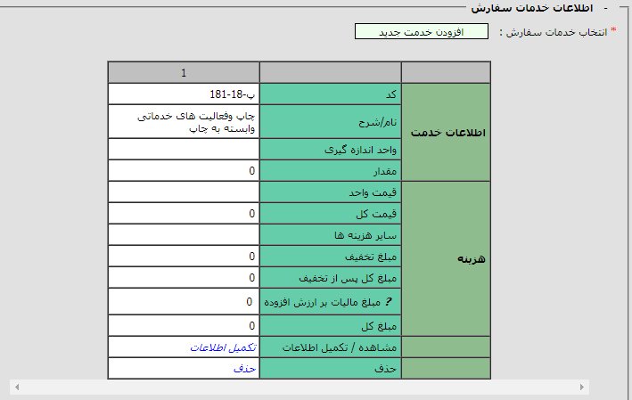
کارتـابل کارپرداز– سفارش مستقیم خدمات/کالا
تکمیل اطلاعات خدمت
پس از ثبت فرم سفارش و انتخاب نام تامین کننده، جهت تکمیل اطلاعات خدمت ، بر روی لینک تکمیل اطلاعات کلیک نمایید.
حذف
جهت حذف خدمت انتخاب شده می توانید بر روی لینک حذف کلیک نمایید.

Slide 14
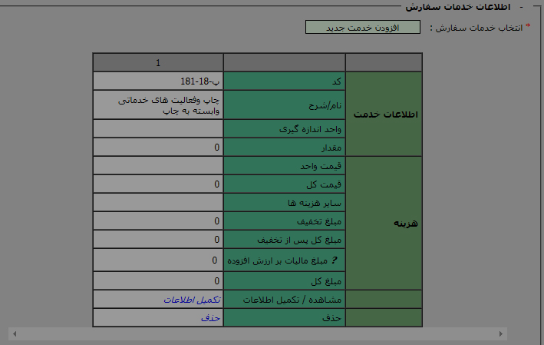
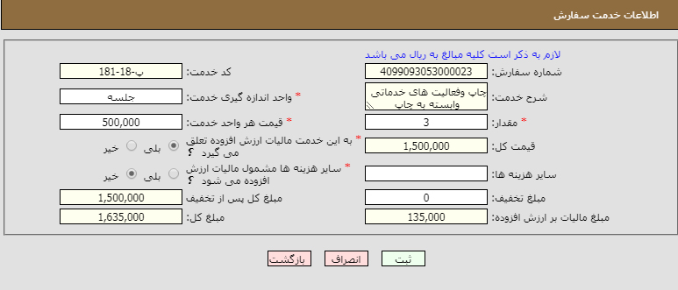
کارتـابل کارپرداز– سفارش مستقیم خدمت/کالا
مقدار/تعداد
تعداد و مقدار موردنیاز به خدمت مورد نظر را وارد نمایید.
واحد اندازه گیری خدمت
واحد خدمت انتخاب شده را مشخص نمایید.(عدد ، نفر ، دستگاه و ....) .
قیمت هر واحد خدمت
قیمت هر واحد خدمت را بدون محاسبه ارزش افزوده و یا هزینه دیگری مشخص نمایید. ( قیمت پایه خدمت)
مالیات
در صورتی که خدمت مورد نظر دارای مالیات می باشد تیک گزینه بلی را انتخاب نمایید.
ثبت تکمیل اطلاعات
پس از تکمیل اطلاعات فوق ، جهت ذخیره ی تغییرات بر روی کلید ثبت کلیک نمایید.

Slide 15
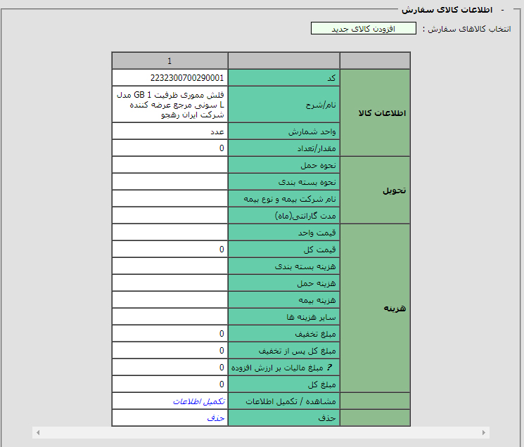
کارتـابل کارپرداز– سفارش مستقیم خدمت/کالا
تکمیل اطلاعات کالا
جهت تکمیل اطلاعات کالا بر روی لینک تکمیل اطلاعات کلیک نمایید.
حذف
جهت حذف کالا انتخاب شده بر روی لینک حذف کلیک نمایید.

Slide 16
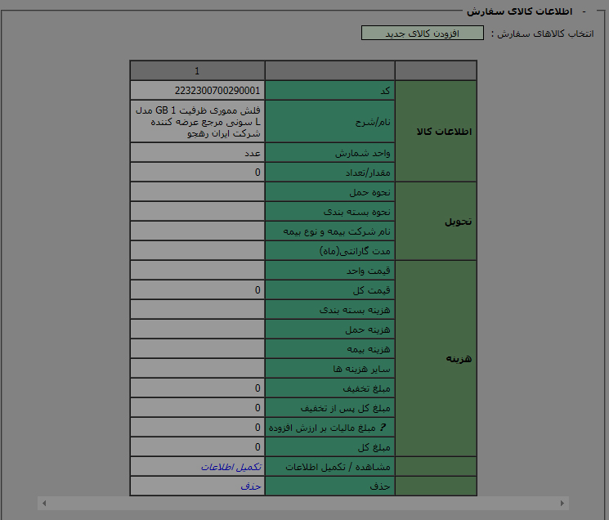
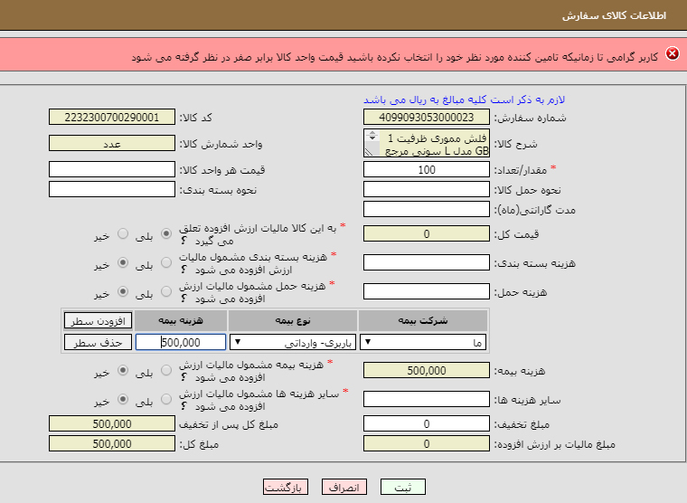
کارتـابل کارپرداز– سفارش مستقیم خدمت/کالا
مقدار/تعداد
تعداد و مقدار مورد نیاز به کالای مورد نظر را وارد نمایید.
مالیات
در صورتی که کالای مورد نظر دارای مالیات باشد ، تیک گزینه بلی را انتخاب نمایید.
بیمه
در صورتی که کالای مورد نظر دارای بیمه باشد ، با افزودن سطر میتوانید نوع بیمه و هزینه ی بیمه را مشخص نمایید.
ثبت
پس از تکمیل اطلاعات فوق ، جهت ذخیره بر روی کلید ثبت را کلیک نمایید.

Slide 17
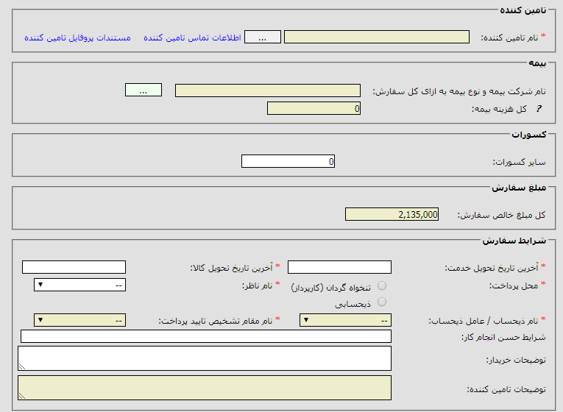
کارتـابل کارپرداز– سفارش مستقیم خدمت/کالا
انتخاب نام تامین کننده
جهت انتخاب تامین کننده ، بر روی کلید مورد نظر کلیک نمایید.

Slide 18
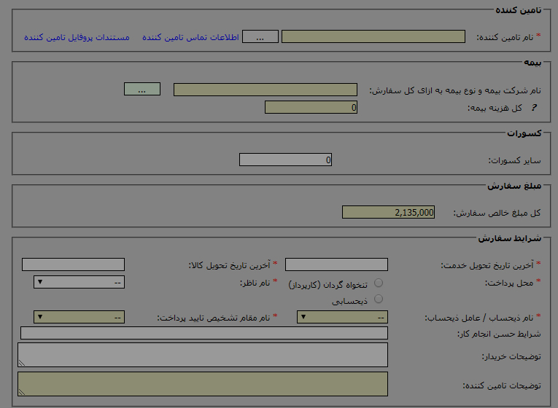
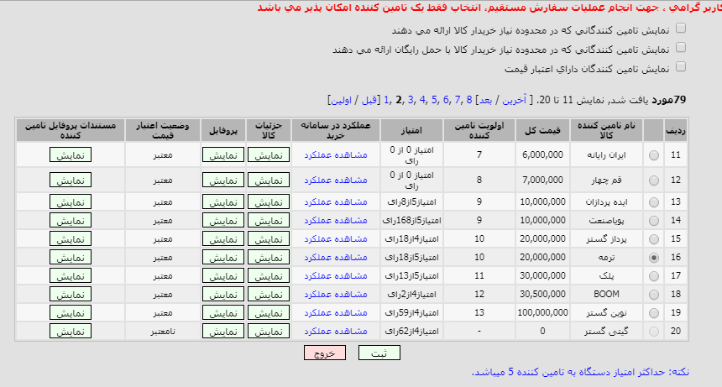
کارتـابل کارپرداز– سفارش مستقیم خدمت/کالا
اطلاعات تامین کننده
در این فرم تامین کننده مورد نظر را انتخاب نموده وسپس بر روی کلید ثبت کلیک نمایید.

Slide 19
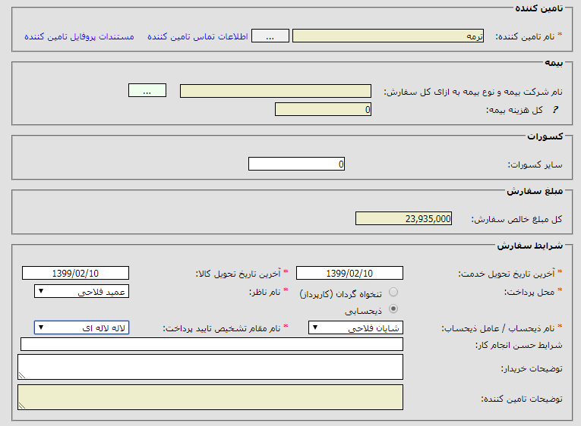
کارتـابل کارپرداز– سفارش مستقیم خدمت/کالا
آخرین تاریخ تحویل خدمت
تاریخ مد نظر جهت تحویل خدمت را مشخص نمایید.
آخرین تاریخ تحویل کالا
درصورت انتخاب کالا در فرم سفارش، تاریخ تحویل جهت تحویل کالا را انتخاب نمایید.
محل پرداخت
درصورت انتخاب تنخواه کارپرداز، تمامی مراحل پرداخت با کارپرداز بوده و از حساب تنخواه پرداخت می گردد.
در صورت انتخاب ذی حساب ، مراحل پرداخت با تایید مقام تشخیص و پرداخت از طریق کارتابل ذی حساب انجام می گردد.

Slide 20
کارتـابل کارپرداز– سفارش مستقیم خدمت/کالا
نام ناظر
نام ناظر فرآیند را مشخص نمایید.
نام ذیحساب
نام ذیحساب فرآیند را مشخص نمایید.
(در صورت انتخاب محل پرداخت ذیحسابی)
نام مقام تشخیص تایید پرداخت
مقام تشخیص تایید پرداخت را مشخص نمایید. (درصورت انتخاب محل پرداخت ذیحسابی)

Slide 21
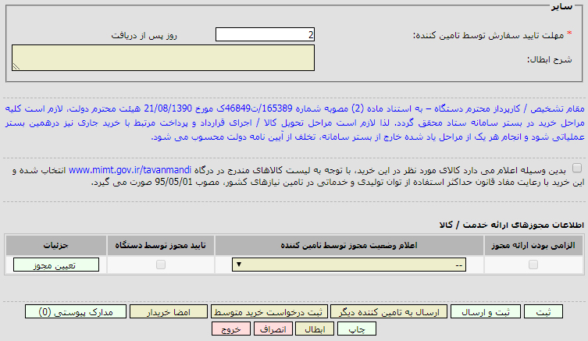
کارتـابل کارپرداز– سفارش مستقیم خدمت/کالا
مهلت تایید سفارش
بازه زمانی که تامین کننده می تواند سفارش شما را تایید نماید.
تعیین مجوز
در صورت الزامی بودن ارائه مجوز می توانید بر روی کلید تعیین مجوز کلیک نمایید.

Slide 22
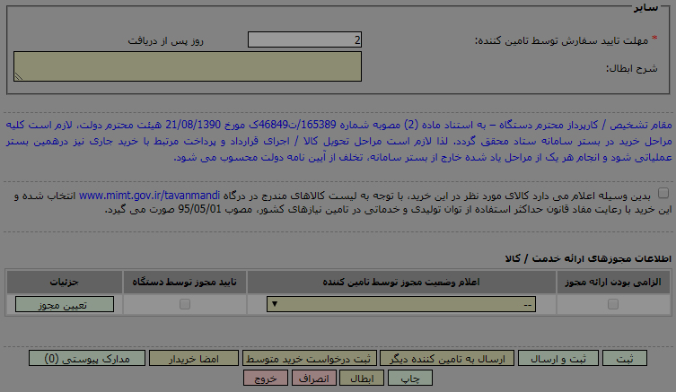
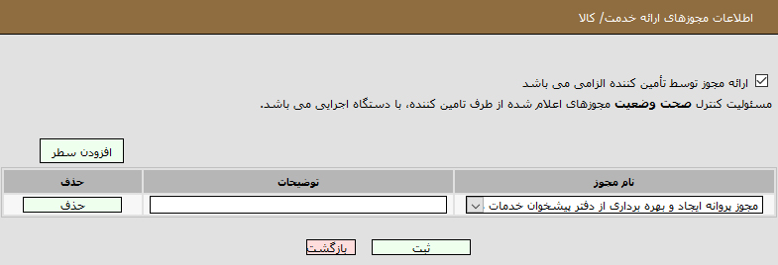
کارتـابل کارپرداز– سفارش مستقیم خدمات/کالا
چک باکس ارائه مجوز
در این فرم ابتدا چک باکس "ارائه مجوز توسط تامین کننده الزامی می‌باشد" را انتخاب نمایید.
نام مجوز
عنوان مجوز مورد نظر خود را از منوی کشویی "نام مجوز" جستجو و انتخاب و سپس بر روی کلید ثبت و بازگشت کلیک نمایید.

Slide 23
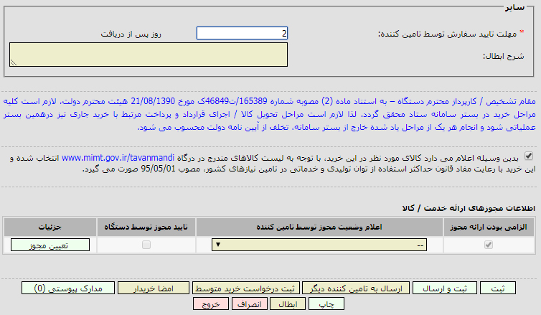
کارتـابل کارپرداز– سفارش مستقیم خدمات/کالا
مدارک پیوستی
از طریق کلید مدارک پیوستی می توانید مدارک مرتبط با سفارش را بارگذاری نمایید.

Slide 24
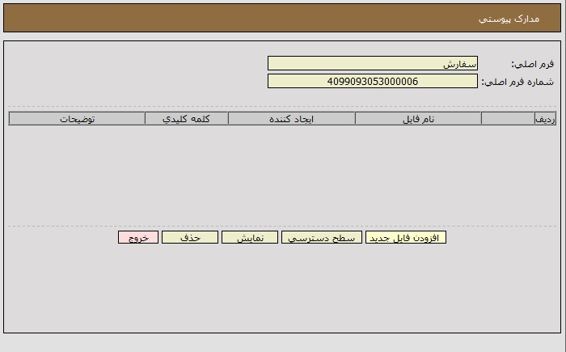
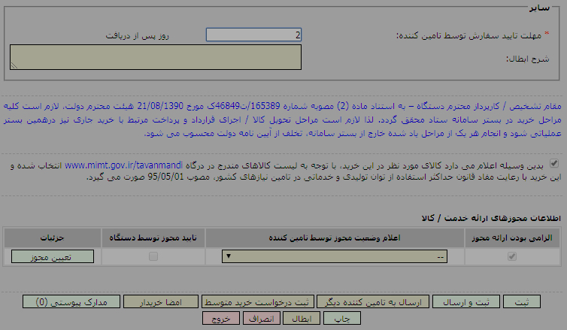
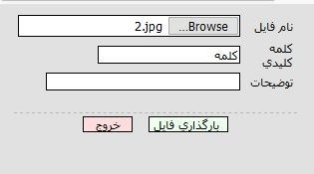
کارتـابل کارپرداز– سفارش مستقیم خدمات/کالا
افزودن فایل جدید
جهت بارگذاری ، بر روی کلید افزودن فایل جدیدکلیک نمایید.
بارگذاری فایل
پس از انتخاب فایل پیوستی ، بر روی کلید بارگذاری فایل کلیک نمایید.

Slide 25
کارتـابل کارپرداز– سفارش مستقیم خدمات/کالا
ثبت و ارسال
پس از تکمیل اطلاعات، جهت ثبت و ارسال درخواست خرید پس از تایید رعایت مفاد قانون استفاده از توان تولیدی... بر روی کلید ثبت و ارسال کلیک نمایید.

Slide 26
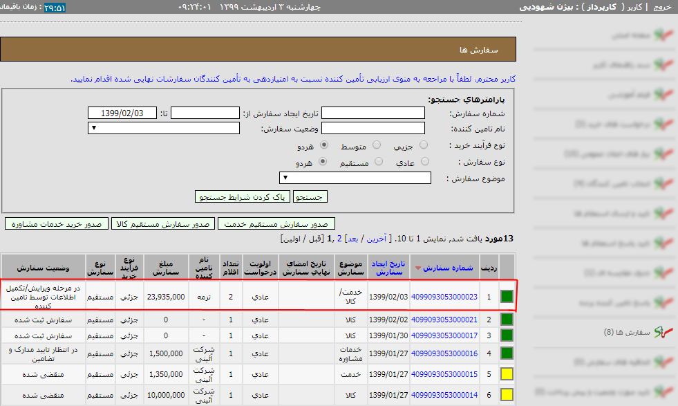
کارتـابل کارپرداز– سفارش مستقیم خدمات/کالا
وضعیت سفارش
پس از ارسال سفارش به تامین کننده، وضعیت سفارش در کارتابل سفارش ها به (در مرحله ویرایش/تکمیل اطلاعات توسط تامین کننده) تغییر خواهد کرد.
در صورتی که خرید متوسط باشد، وضعیت سفارش به (در انتظار تایید مقام تشخیص) تغییر خواهد کرد.

Slide 27
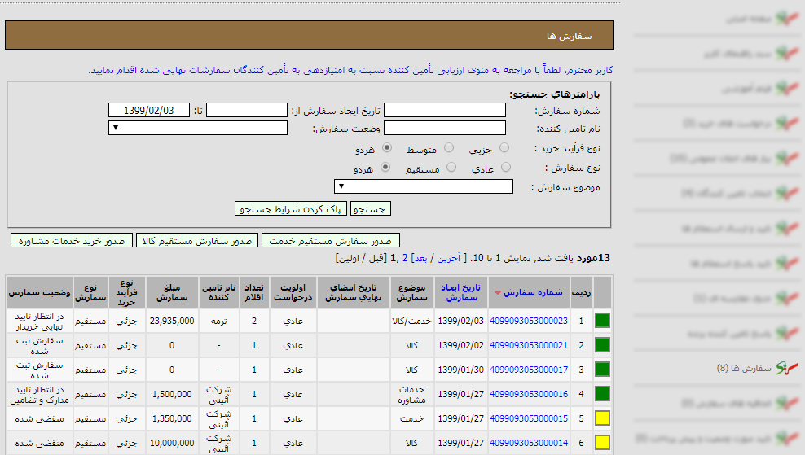
کارتـابل کارپرداز– سفارش مستقیم خدمات/کالا
تایید نهایی سفارش
پس از تایید سفارش توسط تامین کننده، وضعیت سفارش به (در انتظار تایید نهایی خریدار) تغییر خواهد کرد و امضای نهایی سفارش توسط کارپرداز انجام می شود.
* نکته : در صورتی که خرید از نوع متوسط باشد، امضای نهایی سفارش توسط مقام تشخیص انجام خواهد شد.
جهت امضا و تایید نهایی سفارش بر روی شماره سفارش کلیک نمایید.

Slide 28
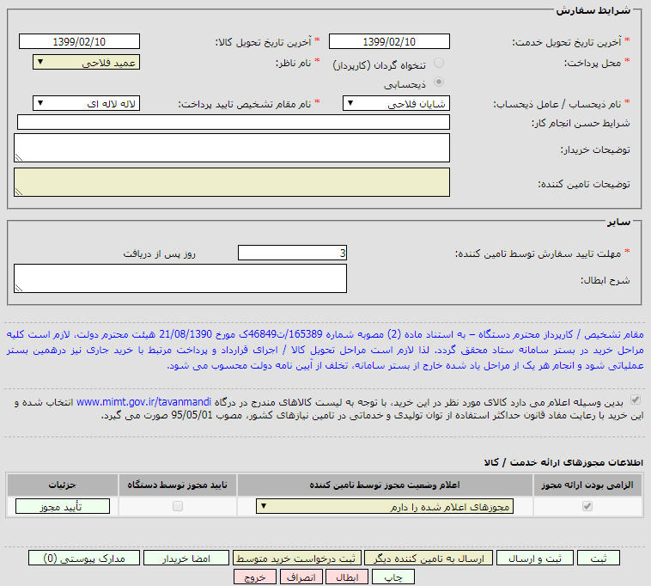
کارتـابل کارپرداز– سفارش مستقیم خدمات/کالا
تایید مجوز
جهت تایید و امضا سفارش می بایست ابتدا مجوز تامین کننده را تایید نمایید، بدین منظور بر روی کلید تایید مجوز کلیک نمایید.

Slide 29
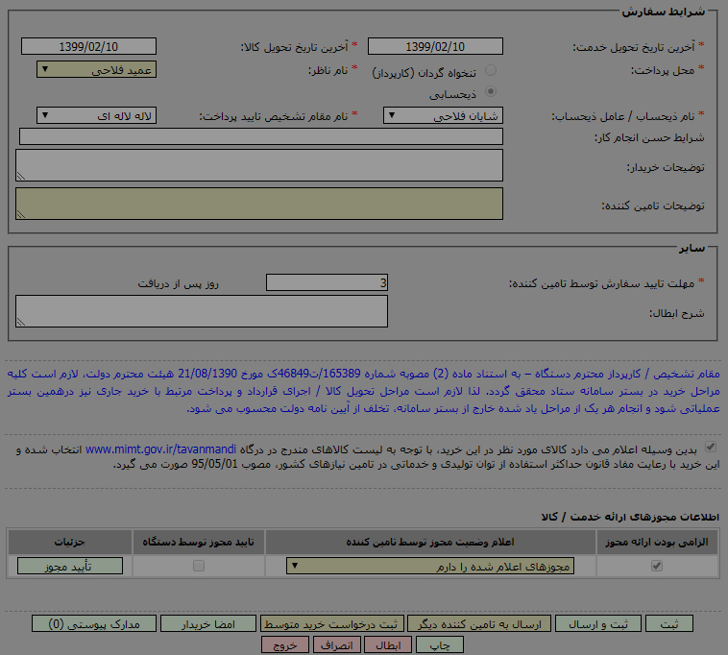
کارتـابل کارپرداز– سفارش مستقیم خدمات/کالا
وضعیت مجوز اعلام شده
در صورت تایید مجوز ارائه شده توسط تامین کننده ، بر روی چک باکس وضعیت مجوز اعلام شده کلیک نمایید و سپس بر روی کلید ثبت کلیک نمایید.

Slide 30
کارتـابل کارپرداز– سفارش مستقیم خدمات/کالا
امضا خریدار
جهت تایید نهایی سفارش بر روی کلید امضای خریدار کلیک نمایید و سپس توسط امضای الکترونیکی فرم سفارش را امضا نمایید.
* نکته : در صورتی که خرید از نوع متوسط باشد، امضای نهایی سفارش توسط مقام تشخیص انجام خواهد شد
ابطال
در صورتی که قصد ابطال سفارش را دارید با ذکر شرح ابطال، بر روی کلید ابطال کلیک نمایید.

Slide 31
دریافت صورت وضعیت

Slide 32
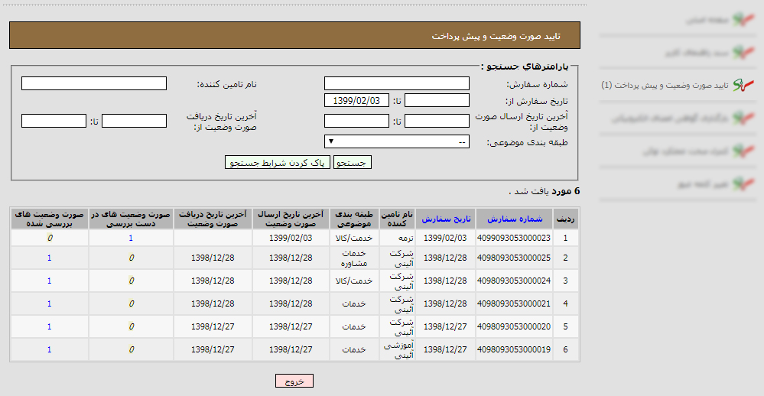
کارتـابل ناظر – دریافـت صورت وضعیت
تمام متن ها و کلماتی که در کارتابل ناظر و کارپرداز که نوشته شده (دریافت خدمات / کالا ) اصلاح شوند به صورت وضعیت
تایید صورت وضعیت و پیش پرداخت ها
جهت ثبت اطلاعات دریافت خدمات/کالا می توانید وارد کارتابل ناظر و از منوی سمت راست بر روی قسمت )تایید صورت وضعیت و پیش پرداخت( کلیک نمایید.
در ستون(صورت وضعیت های در دست بررسی)سفارش های که در دست بررسی می باشند جهت دریافت خدمات / کالا قابل ملاحضه می باشد.
جهت ثبت دریافت خدمات /کالا بر روی لینک کلیک نمایید.

Slide 33
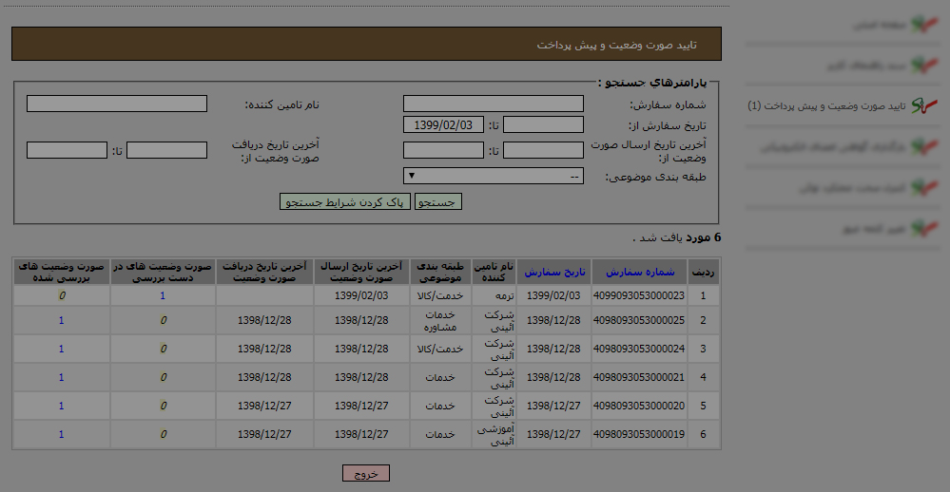
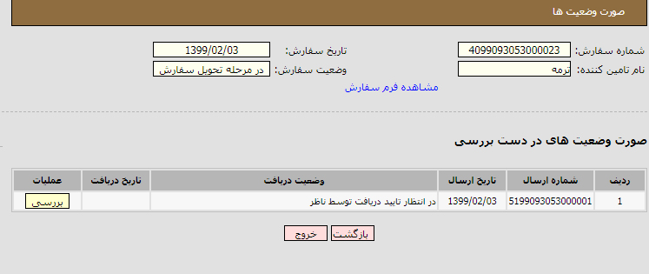
کارتـابل ناظر – دریافـت صورت وضعیت
وضعیت دریافت
در ستون (وضعیت دریافت) می توانید وضعیت دریافت خدمات/کالا را مشاهده نمایید.
ستون عملیات
جهت تایید و یا عدم تایید خدمت/کالای دریافتی توسط ناظر ،در ستون( عملیات) بر روی کلید بررسی کلیک نمایید.

Slide 34
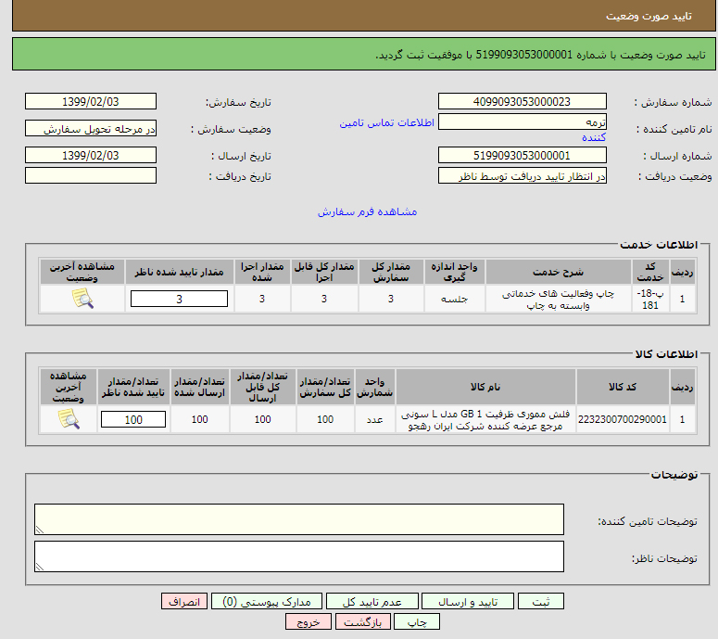
کارتـابل ناظر – دریافـت صورت وضعیت
مشاهده فرم سفارش
با کلیک نمودن بر روی لینک مشاهده فرم سفارش ، در این فرم قادر خواهید بود جزئیات سفارش در زمانبندی تحویل خدمات/کالا را مشاهده نمایید.
اطلاعات خدمت
در این جدول مقادیر مربوط به خدمات توسط تامین کننده تکمیل شده و جهت تایید به کارتابل ناظر ارسال شده است.
در ستون (مقادیر تایید شده ناظر) تعداد خدمت تایید شده توسط ناظر را وارد نمایید.
اطلاعات کالا
در این جدول مقادیر مربوط به کالا توسط تامین کننده تکمیل شده و جهت تایید به کارتابل ناظر ارسال شده است.
*نکته: در صورت سفارش مستقیم کالا این جدول به کارتابل انبار دار ارسال خواهد شد.
در ستون (مقادیر تایید شده ناظر) تعداد کالای تایید شده توسط ناظر را وارد نمایید.

Slide 35
کارتـابل ناظر – دریافـت صورت وضعیت
عدم تایید کل
در صورتی که تمامی خدمات/کالای دریافتی، مورد تایید ناظر نباشد. در اینصورت بر روی کلید عدم تایید کل کلیک نمایید.
تایید و ارسال
جهت تایید نهایی اطلاعات بر روی کلید تایید و ارسال کلیک نمایید و سپس با گواهی امضای الکترونیکی اقدام به امضای فرم مربوطه نمایید.

Slide 36
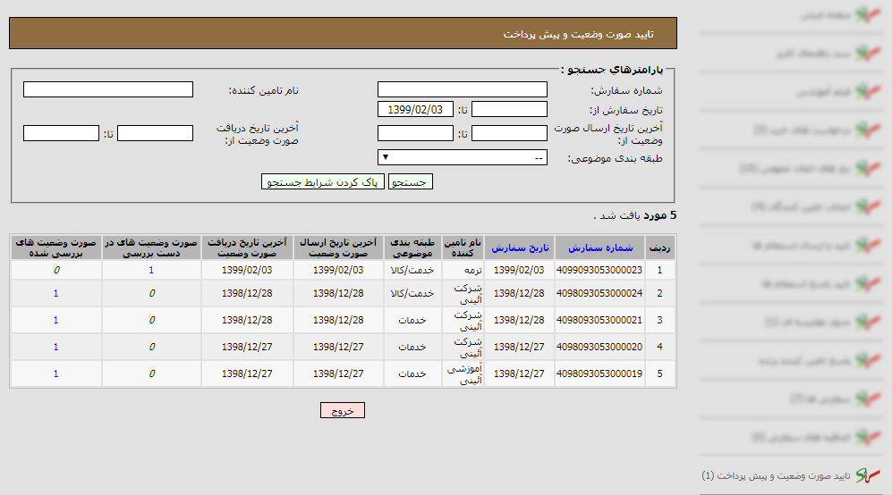
کارتـابل کارپرداز – دریافـت صورت وضعیت
تایید خدمات/کالای دریافتی
جهت تایید دوم دریافت خدمات/کالا می توانید وارد کارتابل کارپرداز و از منوی سمت راست بر روی قسمت )تایید صورت وضعیت و پیش پرداخت (کلیک نمایید.
در ستون(صورت وضعیت های در دست بررسی)سفارش های که در دست بررسی می باشند جهت تایید دریافت خدمات / کالا قابل ملاحضه می باشد.
جهت تایید دریافت خدمات /کالا بر روی لینک کلیک نمایید.

Slide 37
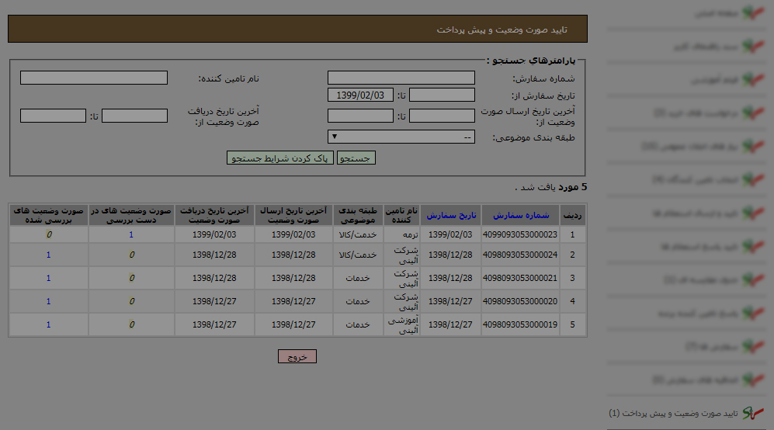
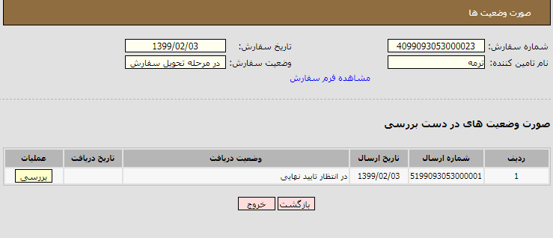
کارتـابل کارپرداز – دریافـت صورت وضعیت
وضعیت دریافت
در ستون (وضعیت دریافت) می توانید وضعیت دریافت خدمات/کالا را مشاهده نمایید.
ستون عملیات
جهت تایید و یا عدم تایید خدمت/کالای دریافتی توسط کارپرداز ،در ستون عملیات بر روی کلید بررسی کلیک نمایید.

Slide 38
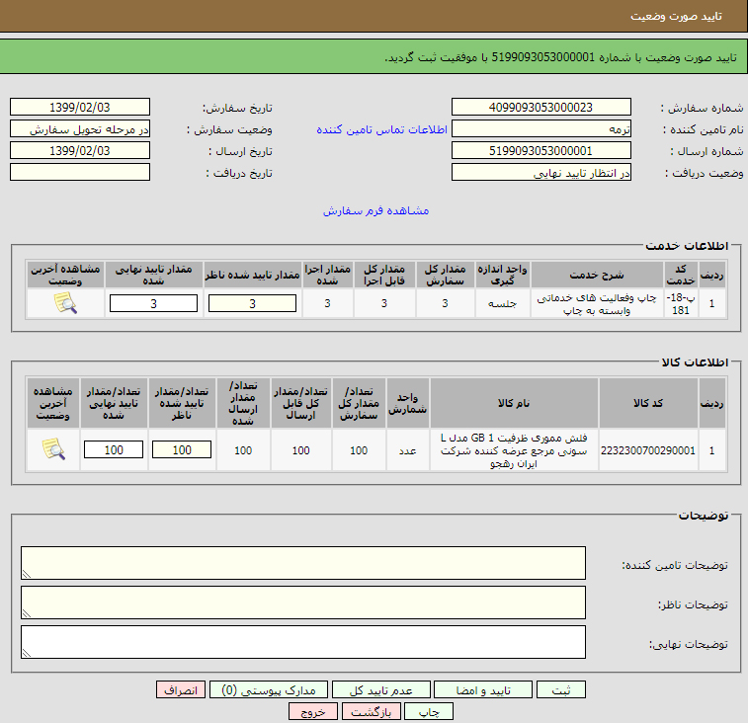
کارتـابل کارپرداز – دریافـت صورت وضعیت
مشاهده فرم سفارش
با کلیک نمودن بر روی لینک مشاهده فرم سفارش ، در این فرم قادر خواهید بود جزئیات سفارش در زمانبندی تحویل خدمات/کالا را مشاهده نمایید.
اطلاعات خدمت
در این جدول مقادیر مربوط به خدمات توسط تامین کننده تکمیل شده وتوسط ناظر تایید شده است. جهت تایید دوم به کارتابل کارپرداز ارسال شده است.
در ستون (مقادیر تایید نهایی شده) تعداد خدمت تایید شده توسط کارپرداز را وارد نمایید.
اطلاعات کالا
در این جدول مقادیر مربوط به کالا توسط تامین کننده تکمیل شده و توسط ناظر تایید شده است . جهت تایید دوم به کارتابل کارپرداز ارسال شده است.
در ستون (مقادیر تایید نهایی شده) تعداد کالای تایید شده توسط کارپرداز را وارد نمایید.

Slide 39
کارتـابل کارپرداز – دریافـت صورت وضعیت
عدم تایید کل
در صورتی که تمامی خدمات/کالای دریافتی، مورد تایید کارپرداز نباشد. در اینصورت بر روی کلید عدم تایید کل کلیک نمایید.
تایید و ارسال
جهت تایید نهایی اطلاعات بر روی کلید تایید و ارسال کلیک نمایید و سپس با گواهی امضای الکترونیکی اقدام به امضای فرم مربوطه نمایید.

Slide 40
پرداخت ها
پرداخت خرید (ذیحسابی)
پرداخت خرید
(کارپرداز)

Slide 41
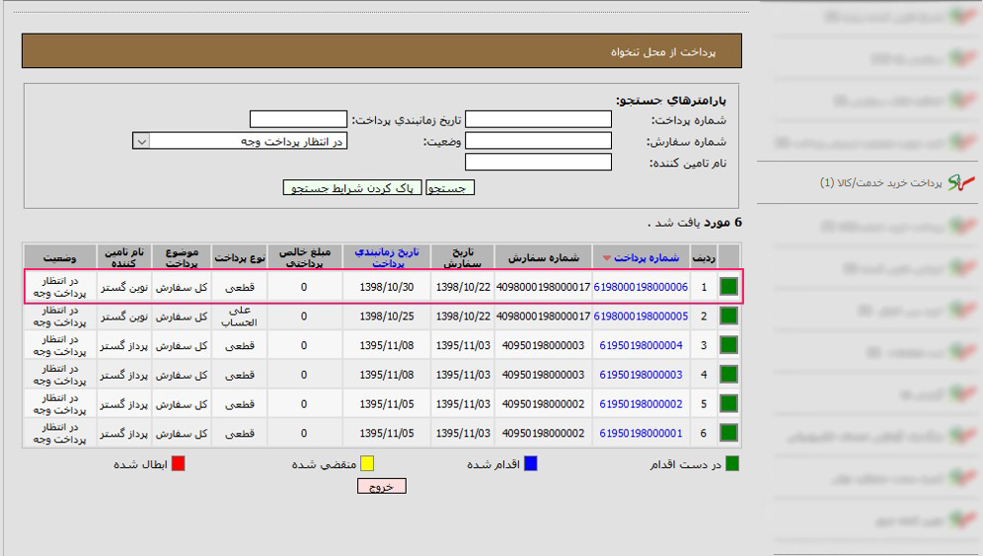
کارتابل کارپرداز – پرداخت خرید خدمت/کالا
پرداخت از محل تنخواه
یکی از روش پرداخت وجه خريد خدمت/کالا از نوع جزئي، از محل تنخواه کارپرداز می باشد.
در این کارتابل پرداخت هایی که در وضعیت (در انتظار پرداخت وجه) قرار دارند و یا (در انتظار موعد پرداخت) قرار دارند نمایش داده می شوند.
جهت پرداخت بر روی لینک شماره پرداخت کلیک نمایید.

Slide 42
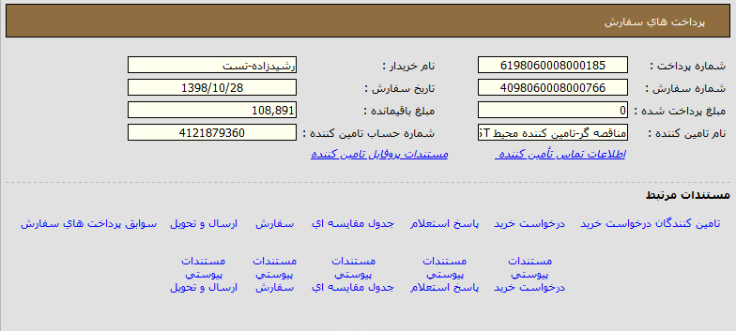
کارتابل کارپرداز – پرداخت خرید خدمت/کالا
مستندات پروفایل تامین کننده
با کلیک بر روی این لینک می توان مستندات مربوط به پروفایل تامین کننده را مشاهده نمود.
مستندات مرتبط
می توانید مجموعه اي از مستندات ايجاد شده در فرآيند خريد که توسط مقامات مسئول فرآیند خرید، امضاي الکترونيکي شده است مشاهده نمایید.

Slide 43
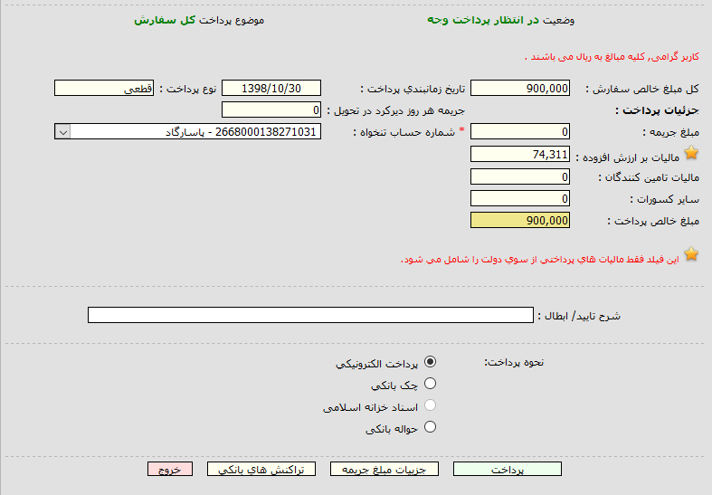
کارتابل کارپرداز – پرداخت خرید خدمت/کالا
شماره حساب تنخواه
جهت پرداخت ابتدا در قسمت شماره حساب تنخواه، می توانید تمام شماره حساب های فعال خود را مشاهده نموده، و حساب مورد نظر خود را انتخاب نمایید.
پرداخت الکترونیکی
يکي از روش های پرداخت (پرداخت الکترونيکي) می باشد. در صورتي که پرداخت الکترونيکي را انتخاب نماييد از میان کلیدهای موجود در فرم، گزینه پرداخت فعال خواهد شد و به درگاه پرداخت بانک متصل خواهید شد و با استفاده از اطلاعات کارت بانکی پرداخت اینترنتی انجام خواهد شد و مبلغ از حساب شما کسر و به حساب تامین کننده واریز خواهد شد.

Slide 44
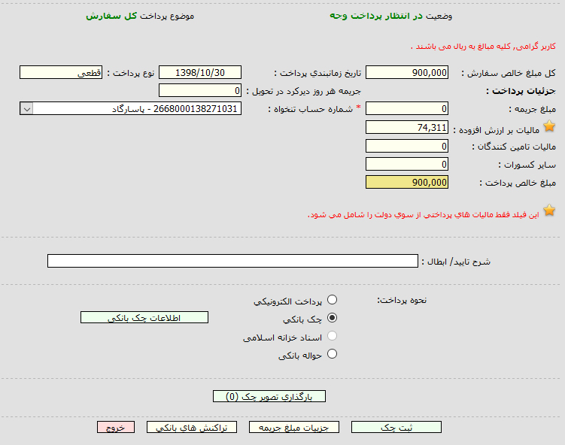
کارتابل کارپرداز – پرداخت خرید خدمت/کالا
شماره حساب تنخواه
جهت پرداخت ابتدا در قسمت شماره حساب تنخواه، می توانید تمام شماره حساب های فعال خود را مشاهده نموده، و حساب مورد نظر خود را انتخاب نمایید.
چک بانکی
در صورتی که تمایل دارید مبلغ را از طریق چک بانکی پرداخت نمایید بر روی کلید اطلاعات چک بانکی کلیک نمایید.

Slide 45
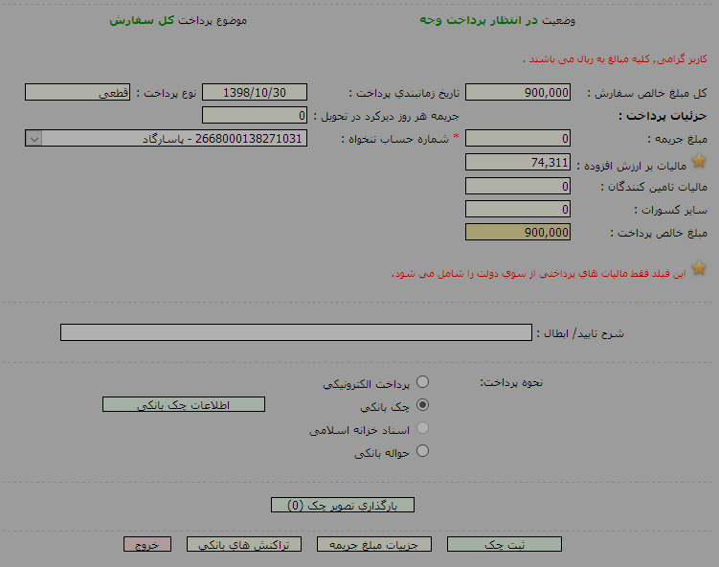
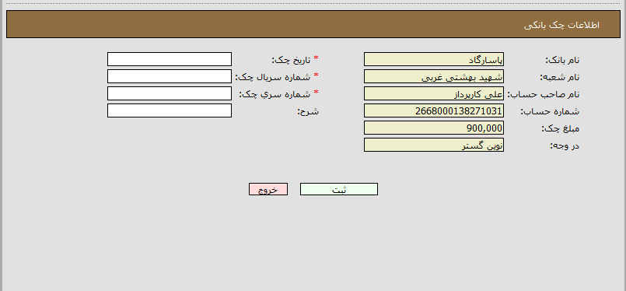
کارتابل کارپرداز – پرداخت خرید خدمت/کالا
اطلاعات چک بانکی
در فرم مربوطه طلاعات درج شده بر روي چک بانکي باید در فرم مربوطه تکميل شوند.
این اطلاعات شامل : تاریخ چک ، شماره سریال و سری چک می باشد.
و در نهایت بر روی کلید ثبت کلیک نمایید.

Slide 46
کارتابل کارپرداز – پرداخت خرید خدمت/کالا
بارگذاری تصویر چک
سپس فایل تصویر چک را بارگذاری نمایید و پس از بارگذاری، بر روی کلید ثبت چک کلیک نمایید.

Slide 47
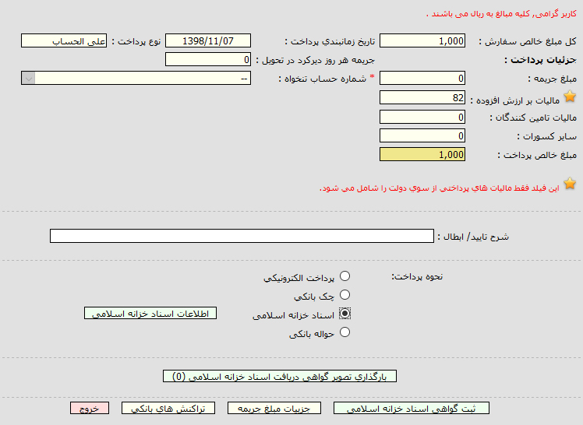
کارتابل کارپرداز – پرداخت خرید خدمت/کالا
اسناد خزانه اسلامی
در صورتی که تمام یا بخشی از مبلغ خرید از محل اسناد خزانه اسلامی باشد مي توان پرداخت را از طريق اسناد خزانه اسلامی انجام دهید، بدین منظور بر روی کلید اطلاعات اسناد خزانه اسلامی کلیک نمایید.

Slide 48
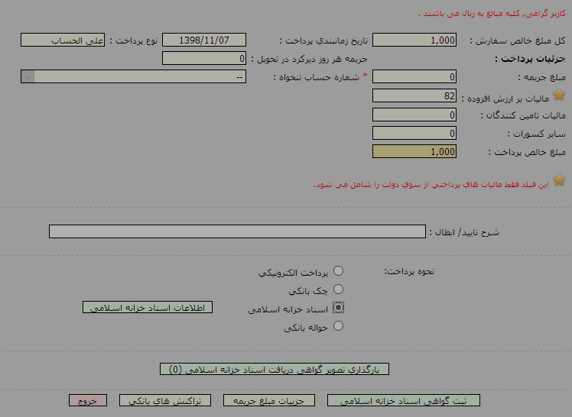
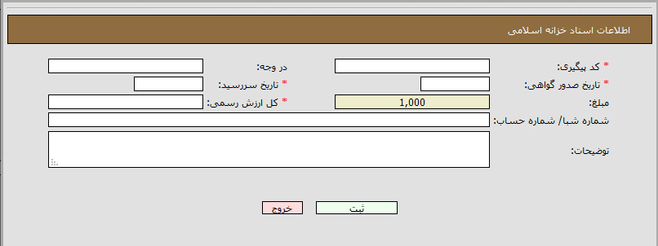
کارتابل کارپرداز – پرداخت خرید خدمت/کالا
اطلاعات اسناد خزانه اسلامی
فيلدهاي اطلاعاتي در فرم مربوطه باید توسط کاربر تکميل شوند و پس از ثبت اطلاعات بر روی کلید ثبت کلیک نمایید.

Slide 49
کارتابل کارپرداز – پرداخت خرید خدمت/کالا
بارگذاری تصویر گواهی اسناد خزانه
تصویر گواهی مربوط به اسناد خزانه را بارگذاری نمایید و سپس بر روی کلید ثبت گواهی اسناد خزانه اسلامی کلیک نمایید.

Slide 50
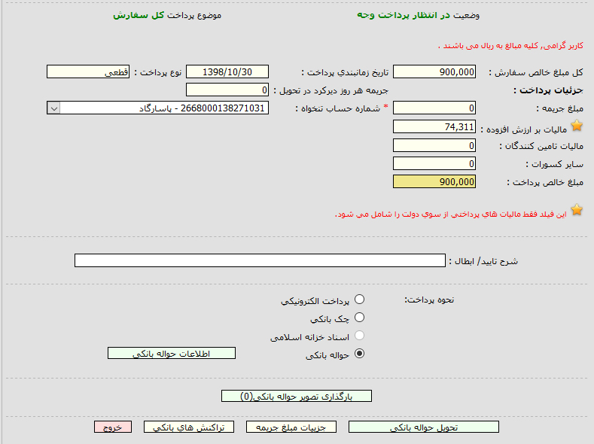
کارتابل کارپرداز – پرداخت خرید خدمت/کالا
شماره حساب تنخواه
جهت پرداخت ابتدا در قسمت شماره حساب تنخواه، می توانید تمام شماره حساب های فعال خود را مشاهده نموده، و حساب مورد نظر خود را انتخاب نمایید.
حواله بانکی
در صورتیکه روش پرداخت، از طریق حواله بانکی باشد با کلیک برروی کلید اطلاعات حواله بانکی در قسمت نحوه پرداخت فرم اطلاعات حواله بانکی نمايش داده مي‏شود.

Slide 51
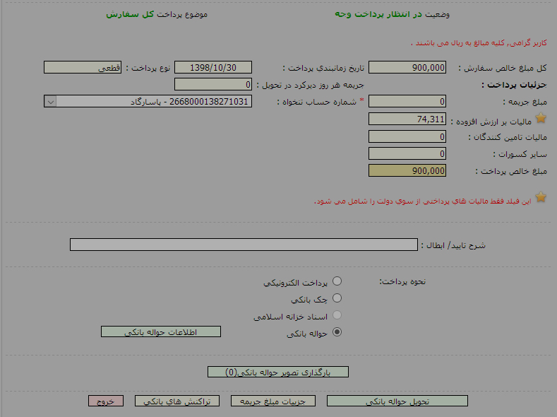
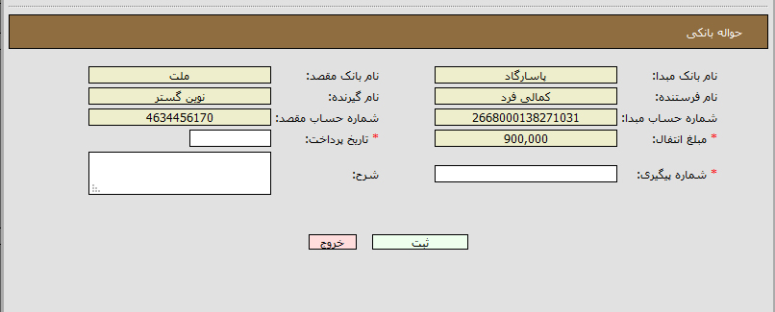
کارتابل کارپرداز – پرداخت خرید خدمت/کالا
حواله بانکی
فیلدهایی که به رنگ سفید می باشند، باید توسط کاربر تکمیل گردند و پس از تکمیل اطلاعات بر روی کلید ثبت کلیک نمایید.

Slide 52
کارتابل کارپرداز – پرداخت خرید خدمت/کالا
بارگذاری تصویر حواله بانکی
تصویر گواهی مربوط به حواله بانکی را بارگذاری نمایید و سپس بر روی کلید تحویل حواله بانکی کلیک نمایید.

Slide 53
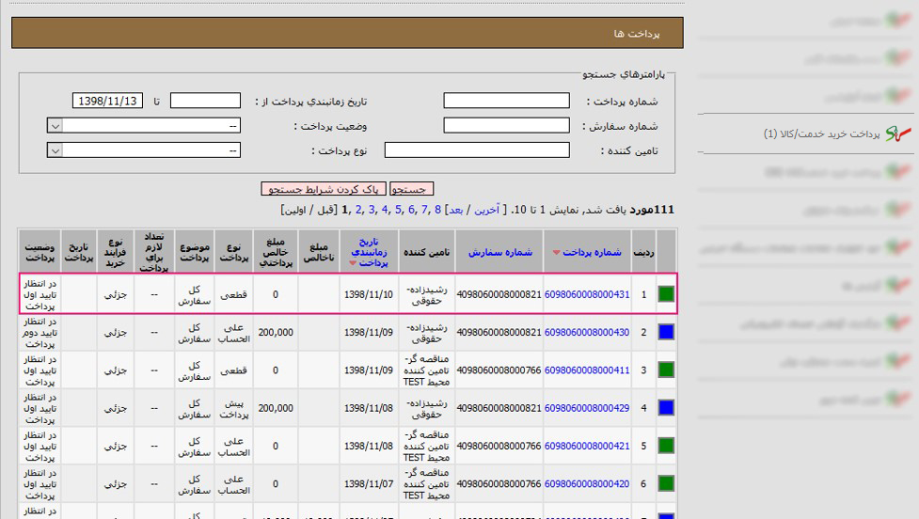
کارتابل ذی حساب – پرداخت خرید خدمات/ کالا
پرداخت از محل ذی حسابی
در این کارتابل پرداخت هایی که در وضعیت (در انتظار تایید اول پرداخت) قرار دارند و یا (در انتظار موعد پرداخت) قرار دارند نمایش داده می شوند.
جهت پرداخت بر روی لینک شماره پرداخت کلیک نمایید.

Slide 54
کارتابل ذی حساب – پرداخت خرید خدمات/ کالا
مستندات پروفایل تامین کننده
با کلیک بر روی این لینک می توان مستندات مربوط به پروفایل تامین کننده را مشاهده نمود.
مستندات مرتبط
می توانید مجموعه اي از مستندات ايجاد شده در فرآيند خريد که توسط مقامات مسئول فرآیند خرید، امضاي الکترونيکي شده است مشاهده نمایید.

Slide 55
کارتابل ذی حساب – پرداخت خرید خدمات/ کالا
شماره حساب خریدار
جهت پرداخت ابتدا در قسمت شماره حساب خریدار، می توانید تمام شماره حساب های فعال خود را مشاهده نموده، و حساب مورد نظر خود را انتخاب نمایید.
پرداخت الکترونیکی
يکي از روش های پرداخت (پرداخت الکترونيکي) می باشد. در صورتي که پرداخت الکترونيکي را انتخاب نماييد پس از تایید صاحب امضای اول و دوم اقدام به پرداخت نمایید و به درگاه پرداخت بانک متصل خواهید شد و با استفاده از اطلاعات کارت بانکی پرداخت اینترنتی انجام خواهد شد و مبلغ از حساب شما کسر و به حساب تامین کننده واریز خواهد شد.

Slide 56
کارتابل ذی حساب – پرداخت خرید خدمات/ کالا
چک بانکی
در صورتی که تمایل دارید مبلغ را از طریق چک بانکی پرداخت نمایید بر روی کلید اطلاعات چک بانکی کلیک نمایید.
بارگذاری تصویر چک
سپس فایل تصویر چک را بارگذاری نمایید.

Slide 57
کارتابل ذی حساب – پرداخت خرید خدمات/ کالا
اطلاعات چک بانکی
در فرم مربوطه طلاعات درج شده بر روي چک بانکي باید در فرم مربوطه تکميل شوند.
این اطلاعات شامل : تاریخ چک ، شماره سریال و سری چک می باشد.
و در نهایت بر روی کلید ثبت کلیک نمایید.

Slide 58
کارتابل ذی حساب – پرداخت خرید خدمات/ کالا
اسناد خزانه اسلامی
در صورتی که تمام یا بخشی از مبلغ خرید از محل اسناد خزانه اسلامی باشد مي توان پرداخت را از طريق اسناد خزانه اسلامی انجام دهید، بدین منظور بر روی کلید اطلاعات اسناد خزانه اسلامی کلیک نمایید.
* نکته : در صورت نیاز به تائید سوم برای پرداخت، صاحب امضا سوم را انتخاب نمائید.
بارگذاری تصویر گواهی اسناد خزانه
تصویر گواهی مربوط به اسناد خزانه را بارگذاری نمایید.

Slide 59
کارتابل ذی حساب – پرداخت خرید خدمات/ کالا
اطلاعات اسناد خزانه اسلامی
فيلدهاي اطلاعاتي در فرم مربوطه باید توسط کاربر تکميل شوند و پس از ثبت اطلاعات بر روی کلید ثبت کلیک نمایید.

Slide 60
کارتابل ذی حساب – پرداخت خرید خدمات/ کالا
حواله بانکی
در صورتیکه روش پرداخت، از طریق حواله بانکی باشد با کلیک برروی کلید اطلاعات حواله بانکی در قسمت نحوه پرداخت فرم اطلاعات حواله بانکی نمايش داده مي‏شود.
بارگذاری تصویر حواله بانکی
تصویر گواهی مربوط به حواله بانکی را بارگذاری نمایید.

Slide 61
کارتابل ذی حساب – پرداخت خرید خدمات/ کالا
حواله بانکی
فیلدهایی که به رنگ سفید می باشند، باید توسط کاربر تکمیل گردند و پس از تکمیل اطلاعات بر روی کلید ثبت کلیک نمایید.

Slide 62
کارتابل ذی حساب – پرداخت خرید خدمات/ کالا
تایید اول پرداخت
برای تائید این پرداخت بر روی کلید تایید در انتهای فرم، کلیک نمایید و سپس توسط گواهی امضای الکترونیکی امضا نمایید.
پس از تایید پرداخت جاری، این ردیف پرداخت در کارتابل مقام تشخیص (برای تایید دوم) قابل مشاهده می باشد.
ابطال
در صورت نیاز به ابطال یک ردیف پرداخت، می توانید تا قبل از تایید اول، اقدام به ابطال پرداخت جاری نمایید.

Slide 63
کارتابل مقام تشخیص– پرداخت خرید خدمات/کالا
پرداخت ها
در این کارتابل پرداخت هایی که در وضعیت (در انتظار تایید دوم پرداخت) قرار دارند نمایش داده می شوند.
جهت تایید دوم پرداخت بر روی لینک شماره پرداخت کلیک نمایید.

Slide 64
کارتابل مقام تشخیص– پرداخت خرید خدمات/کالا
مستندات پروفایل تامین کننده
با کلیک بر روی این لینک می توان مستندات مربوط به پروفایل تامین کننده را مشاهده نمود.
مستندات مرتبط
می توانید مجموعه اي از مستندات ايجاد شده در فرآيند خريد که توسط مقامات مسئول فرآیند خرید، امضاي الکترونيکي شده است مشاهده نمایید.

Slide 65
کارتابل مقام تشخیص– پرداخت خرید خدمات/کالا
چک بانکی
در این فرم می توانید مستندات خريد را بررسي نماييد و همچنین نحوه پرداخت و مستندات بارگذاری شده اعم از تصویر چک بانکی، حواله و اسناد خزانه را مشاهده و بررسی نمایید.
در نهايت با کلیک بر روی کلید های تایید و یا ابطال وضعیت پرداخت را مشخص نمایید.

Slide 66
کارتابل مقام تشخیص– پرداخت خرید خدمات/کالا
پرداخت سفارش
پس از انجام تایید دوم پرداخت توسط مقام تشخیص، وضعیت پرداخت جاری به درانتظار پرداخت وجه تغییر می یابد.
با کلیک نمودن بر روی ردیف پرداختی که وضعیت آن در انتظار پرداخت وجه می‌باشد، وارد فرم (پرداخت سفارش) خواهید شد

Slide 67
کارتابل مقام تشخیص– پرداخت خرید خدمات/کالا
ویرایش
در صورتی که در نظر داشته باشید، شماره حساب و یا نحوه پرداخت را ویرایش نمایید، با انتخاب کلید ویرایش، پرداخت به وضعیت در انتظار تایید اول تغییر می‌کند، سپس می‌توانید اطلاعات مورد نظر خود را ویرایش نمایید.
پرداخت وجه
در فرم مربوطه جهت پرداخت وجه کلیدهای (پرداخت-تحویل چک-تحویل اسناد خزانه-تحویل حواله بانکی) با توجه به نحوه پرداختی که مشخص نموده اید، فعال می گردند و جهت پرداخت بر روی آن کلیک نمایید.

Slide 68
الحـاقـیه سفـارش

Slide 69
کارتـابل کارپرداز– الحـاقیه سـفارش
الحاقیه سفارش
الحاقیه سفارش جهت اصلاح و يا افزودن متمم به فرم سفارش مورد استفاده قرار می گیرد. در صورتی که قصد ثبت الحاقیه برای سفارش را دارید بر روی کلید ثبت الحاقیه کلیک نمایید.
در صورت نیاز به تغییر مقادیر سفارش تا سقف حداکثر 25 درصد از مبلغ سفارش و کاهش مبلغ سفارش بدون محدودیت، کاربر می تواند از طریق کارتابل الحاقیه های سفارش اطلاعات مربوطه را ثبت نماید.
* نکته : در صورتیکه سفارشی هنوز به مرحله تایید و امضا نرسیده باشد، و کالا یا خدماتی ارسال شده ولی هنوز تایید نهایی نشده داشته باشد امکان ثبت الحاقیه جدید وجود نخواهد داشت.

Slide 70
کارتـابل کارپرداز– الحـاقیه سـفارش
الحاقیه سفارش
جهت ثبت الحاقیه ، در ابتدا نیاز به جستجو شماره سفارش مورد نیاز می باشد. بدین منظور با انتخاب کلید جستجو در فرم ( انتخاب سفارش جهت ثبت الحاقیه) اقدام نمایید سپس بر روی کلید ادامه کلیک نمایید.

Slide 71
کارتـابل کارپرداز– الحـاقیه سـفارش
الحاقیه سفارش
برای اصلاح یک سفارش درج عنوان الحاقیه و شرح دلایل الحاقیه اجباری می‌باشد.

Slide 72
کارتـابل کارپرداز– الحـاقیه سـفارش
خدمت/کالاهای سفارش
در جدول فوق امکان تغییر مقدار/تعداد و سایر هزینه ها و مبلغ تخفیف و مالیات بر ارزش افزوده وجود دارد.

Slide 73
کارتـابل کارپرداز– الحـاقیه سـفارش
خدمت/کالاهای سفارش
در صورت تغییر تعداد/مقدار خدمت/کالاها، می بایست در زمانبندی خدمت و زمانبندی کالا تغییرات فوق اعمال گردد.

Slide 74
کارتـابل کارپرداز– الحـاقیه سـفارش
خدمت/کالاهای سفارش
در صورت تغییر تعداد/مقدار خدمت/کالاها، می بایست در زمانبندی خدمت و زمانبندی کالا تغییرات فوق اعمال گردد.

Slide 75
کارتـابل کارپرداز– الحـاقیه سـفارش
خدمت/کالاهای سفارش
در صورت تغییر تعداد/مقدار خدمت/کالاها، می بایست در زمانبندی خدمت و زمانبندی کالا تغییرات فوق اعمال گردد.

Slide 76
کارتـابل کارپرداز– الحـاقیه سـفارش
مهلت تایید الحاقیه سفارش
مهلت تایید الحاقیه سفارش توسط تامین کننده را مشخص نمایید.
ثبت و ارسال الحاقیه
پس از تکمیل اطلاعات فرم الحاقیه، جهت ارسال فرم به تامین کننده بر روی کلید ثبت و ارسال کلیک نمایید.
در صورتی که نوع فرآیند خرید متوسط باشد پس از ثبت و ارسال، فرم مربوطه جهت بررسی به مقام تشخیص ارسال می شود.
لغو الحاقیه
در صورت عدم تمايل به الحاقیه، مي توانيد بعد از تکمیل قسمت شرح لغو با کليک بر روي لغو الحاقیه، الحاقیه مورد نظر را لغو نمایید.

Slide 77
کارتـابل کارپرداز– الحـاقیه سـفارش
الحاقیه های سفارش
پس از تایید فرم الحاقیه سفارش توسط تامین کننده، در کارتابل الحاقیه های سفارش وضعیت الحاقیه به (در انتظار امضای الحاقیه توسط خریدار) تغییر می نماید.
جهت تایید و امضای نهایی بر روی آیکون موجود درستون (تکمیل/بررسی الحاقیه) کلیک نمایید.

Slide 78
کارتـابل کارپرداز– الحـاقیه سـفارش
امضا خریدار
جهت تایید نهایی الحاقیه بر روی کلید امضا خریدار کلیک نمایید و سپس با استفاده از گواهی امضای الکترونیکی اقدام به امضا فرم نمایید.

Slide 79
کارتابل مقـام تشخیص– الحاقیه سـفارش
الحاقیه های سفارش
در کارتابل مقام تشخیص جهت بررسی و ارسال الحاقیه سفارش به تامین کننده، در منوی الحاقیه های سفارش بر روی آیکون مربوطه در ستون (تکمیل/بررسی الحاقیه) کلیک نمایید.

Slide 80
کارتابل مقـام تشخیص– الحاقیه سـفارش
الحاقیه های سفارش
پس از ثبت و ارسال الحاقیه توسط کارپرداز، مقام تشخیص اطلاعات الحاقیه سفارش را مشاهده نموده و می تواند شخصا اطلاعات الحاقیه سفارش را ويرايش كند و یا جهت ويرايش به کارپرداز ارسال نماید.
تغییرات سفارش در الحاقیه جاری
با کلیک بر روی لینک مربوطه امکان مشاهده اصلاحات انجام شده در فرم سفارش وجود دارد.

Slide 81
کارتابل مقـام تشخیص– الحاقیه سـفارش
تغییرات الحاقیه سفارش
در فرم مربوطه امکان مشاهده تغییرات اصلاح شده در فرم سفارش فراهم می گردد.

Slide 82
کارتابل مقـام تشخیص– الحاقیه سـفارش
خدمت/کالاهای سفارش
در جدول فوق امکان تغییر مقدار/تعداد و سایر هزینه ها و مبلغ تخفیف و مالیات بر ارزش افزوده وجود دارد.
در صورت اعمال تغییرات در فرم، جهت ثبت اطلاعات بر روی کلید ثبت در انتهای فرم کلیک نمایید.

Slide 83
کارتابل مقـام تشخیص– الحاقیه سـفارش
خدمت/کالاهای سفارش
در صورت تغییر تعداد/مقدار خدمت/کالاها، می بایست در زمانبندی خدمت و زمانبندی کالا تغییرات فوق اعمال گردد.

Slide 84
کارتابل مقـام تشخیص– الحاقیه سـفارش
خدمت/کالاهای سفارش
در صورت تغییر تعداد/مقدار خدمت/کالاها، می بایست در زمانبندی خدمت و زمانبندی کالا تغییرات فوق اعمال گردد.

Slide 85
کارتابل مقـام تشخیص– الحاقیه سـفارش
خدمت/کالاهای سفارش
در صورت تغییر تعداد/مقدار خدمت/کالاها، می بایست در زمانبندی خدمت و زمانبندی کالا تغییرات فوق اعمال گردد.

Slide 86
کارتابل مقـام تشخیص– الحاقیه سـفارش
مهلت تایید الحاقیه سفارش
مهلت تایید الحاقیه سفارش توسط تامین کننده را مشخص نمایید.
ثبت و ارسال الحاقیه
در صورت تایید اطلاعات فرم، جهت ارسال به تامین کننده بر روی کلید ثبت و ارسال کلیک نمایید.
ارسال جهت ویرایش
در صورتی که نیاز به ویرایش الحاقیه باشد مقام تشخیص با کلیک بر روی کلید ارسال جهت ویرایش، الحاقیه را به کارپرداز ارسال می نماید. لازم به ذکر است مقام تشخیص ، شخصا امکان ویرایش الحاقیه را نیز دارد.
لغو الحاقیه
در صورت عدم تمايل به الحاقیه، مي توانيد بعد از تکمیل قسمت شرح لغو با کليک بر روي لغو الحاقیه، الحاقیه مورد نظر را لغو نمایید.

Slide 87
کارتابل مقـام تشخیص– الحاقیه سـفارش
الحاقیه های سفارش
پس از تایید فرم الحاقیه سفارش توسط تامین کننده، در کارتابل الحاقیه های سفارش وضعیت الحاقیه به (در انتظار امضای الحاقیه توسط خریدار) تغییر می نماید.
جهت تایید و امضای نهایی بر روی آیکون موجود درستون (تکمیل/بررسی الحاقیه) کلیک نمایید.

Slide 88
کارتابل مقـام تشخیص– الحاقیه سـفارش
امضا خریدار
جهت تایید نهایی الحاقیه بر روی کلید امضا خریدار کلیک نمایید و سپس با استفاده از گواهی امضای الکترونیکی اقدام به امضا فرم نمایید.

Slide 89
ارزیـابی تامیـن کننده

Slide 90
کارتابل کارپرداز– ارزیابی تامین کننده
ارزیابی تامین کننده
اگر سفارش از نوع جزئی باشد، کارپرداز مسئول ارزیابی تامین کننده است و فرم ارزیابی را مشاهده می کند و در صورتی که سفارش از نوع متوسط باشد، مقام تشخیص در کارتابل خود مسئول ارزیابی تامین کننده است و فرم ارزیابی را مشاهده می کند.
(توضیحات این فرم در کارتابل مقام تشخیص و کارپرداز یکسان می باشد.)
با کليک بر روی کلید مشاهده در هر ردیف جدول، مي توانید فرم (ارزیابی تامین کننده) متناظر با آن سفارش را مشاهده نماييد.
شماره سفارش
با کلیک بر روی لینک شماره سفارش می توانید فرم سفارش را مشاهده نمایید.

Slide 91
کارتابل کارپرداز– ارزیابی تامین کننده
ارزیابی تامین کننده
در ستون امتیاز مقادیر 1 تا 5 برای ارزیابی تامین کننده وجود دارد. مقدار دهی ستون امتیاز برای ارزیابی تامین کننده اجباری است. در صورت انتخاب مقدار کمتر و مساوی عدد 3 مقدار دهی ستون توضیحات الزامی است.
ثبت و تایید نهایی
جهت تایید اطلاعات فرم، بر روی کلید ثبت کلیک نمایید و سپس بر روی کلید تایید نهایی کلیک نمایید و سپس توسط امضای الکترونیکی اقدام به امضای فرم مربوطه نمایید.

Slide 92
گزارش ها

Slide 93
کارتـابل کارپـرداز– گزارش ها
فهرست گزارش ها
با کلیک نمودن بر کارتابل گزارش­ها، می توانید فهرست گزارش ها را مشاهده نمایید. می توانید گزارشی قابل چاپ از تامین کنندگان کالا و اطلاعات مرتبط با آن ها یا کالاهای قابل ارائه توسط تامین کنندگان و جزئیات مربوط به این کالاها و وضعیت درخواست خرید های ایجاد شده، تهیه نمائید.

Slide 94
کارتـابل کارپـرداز– گزارش ها
گزارش کالاهای ثبت شده تامین کنندگان
در این گزارش می توانید بر اساس پارامترهایی که وجود دارد گزارش خود را تهیه نمائید.
کاتالوگ
فهرست فوق حاوی دو لینک نمایشی کاتالوگ و تامین کنندگان ثبت شده کالا می باشد که با کلیک نمودن بر هر یک از لینک ها، کاتالوگ الکترونیکی کالا و اطلاعات کلیه تامین کنندگانی که کالای انتخابی شما را ثبت نموده اند، نمایش داده می شود.

Slide 95
کارتـابل کارپـرداز– گزارش ها
گزارش کالاهای ثبت شده تامین کنندگان
در این گزارش می توانید بر اساس پارامترهایی که وجود دارد گزارش خود را تهیه نمائید.
کاتالوگ
فهرست فوق حاوی دو لینک نمایشی کاتالوگ و تامین کنندگان ثبت شده کالا می باشد که با کلیک نمودن بر هر یک از لینک ها، کاتالوگ الکترونیکی کالا و اطلاعات کلیه تامین کنندگانی که کالای انتخابی شما را ثبت نموده اند، نمایش داده می شود.

Slide 96
کارتـابل کارپـرداز– گزارش ها
گزارش وضعیت درخواست های خرید
در این گزارش می توانید بر اساس پارامترهایی که وجود دارد گزارش خود را تهیه نمائید.
جزئیات درخواست خرید
پس از کلیک نمودن بر روی کلید نمایش گزارش، جهت کسب اطلاعات بیشتر از جزئیات درخواست خرید می توانید بر روی لینک جزئیات درخواست کلیک نمائید.

Slide 97
کارتـابل کارپـرداز– گزارش ها
جزئیات درخواست خرید
نوع سفارش در این فرم دارای مقدار عادی یا مستقیم می باشد،که در سفارش عادی، نوع سفارش به صورت عادی و در سفارش مستقیم به صورت مستقیم به صورت سیستمی فراخوانی می شود.

Slide 98
کارتـابل مقـام تشـخیص– گزارش ها
فهرست گزارش ها
با کلیک نمودن بر کارتابل گزارش­ها، می توانید فهرست گزارش ها را مشاهده نمایید. می توانید گزارشی قابل چاپ از تامین کنندگان کالا و اطلاعات مرتبط با آن ها یا کالاهای قابل ارائه توسط تامین کنندگان و جزئیات مربوط به این کالاها و وضعیت درخواست خرید های ایجاد شده، و وضعیت پرداخت ها را مشاهده نمائید.

Slide 99
کارتـابل مقـام تشـخیص– گزارش ها
گزارش کالاهای ثبت شده تامین کنندگان
در این گزارش می توانید بر اساس پارامترهایی که وجود دارد گزارش خود را تهیه نمائید.
کاتالوگ
فهرست فوق حاوی دو لینک نمایشی کاتالوگ و تامین کنندگان ثبت شده کالا می باشد که با کلیک نمودن بر هر یک از لینک ها، کاتالوگ الکترونیکی کالا و اطلاعات کلیه تامین کنندگانی که کالای انتخابی شما را ثبت نموده اند، نمایش داده می شود.

Slide 100
کارتـابل مقـام تشـخیص– گزارش ها
گزارش کالاهای ثبت شده تامین کنندگان
در این گزارش می توانید بر اساس پارامترهایی که وجود دارد گزارش خود را تهیه نمائید.
کاتالوگ
فهرست فوق حاوی دو لینک نمایشی کاتالوگ و تامین کنندگان ثبت شده کالا می باشد که با کلیک نمودن بر هر یک از لینک ها، کاتالوگ الکترونیکی کالا و اطلاعات کلیه تامین کنندگانی که کالای انتخابی شما را ثبت نموده اند، نمایش داده می شود.

Slide 101
کارتـابل مقـام تشـخیص– گزارش ها
گزارش وضعیت درخواست های خرید
در این گزارش می توانید بر اساس پارامترهایی که وجود دارد گزارش خود را تهیه نمائید.
جزئیات درخواست خرید
پس از کلیک نمودن بر روی کلید نمایش گزارش، جهت کسب اطلاعات بیشتر از جزئیات درخواست خرید می توانید بر روی لینک جزئیات درخواست کلیک نمائید.

Slide 102
کارتـابل مقـام تشـخیص– گزارش ها
جزئیات درخواست خرید
نوع سفارش در این فرم دارای مقدار عادی یا مستقیم می باشد،که در سفارش عادی، نوع سفارش به صورت عادی و در سفارش مستقیم به صورت مستقیم به صورت سیستمی فراخوانی می شود.

Slide 103
کارتـابل مقـام تشـخیص– گزارش ها
گزارش وضعیت پرداخت ها
لیست پرداخت های الکترونیکی که تراکنش مربوط به آنها موفق بوده است و یا پرداخت هایی که به صورت چک بانکی، اسناد خزانه اسلامی و حواله بانکی انجام شده است، نمایش داده می شود.
با کلیک بر روی لینک شماره پرداخت، صفحه پرداخت های سفارش نمایش داده می شود.

Slide 104
کارتـابل مقـام تشـخیص– گزارش ها
پرداخت های سفارش
فرم پرداخت های سفارش و اطلاعات سفارش و مستندات مرتبط قابل مشاهده است.

Slide 105
کارتـابل مقـام تشـخیص– گزارش ها
گزارش وضعیت پرداخت ها
با انتخاب کلید بازگشت، می‌توانید مجدد به فرم گزارش پرداخت های موفق بازگردید، با کلیک نمودن بر روی کلید خروج ، به صفحه اصلی کارتابل خود منتقل می‏شوید.

